Slide 1
Царство моря,
дюн и птичьих голосов
Работу выполнила Цыганкова Зинаида Ивановна

Slide 2
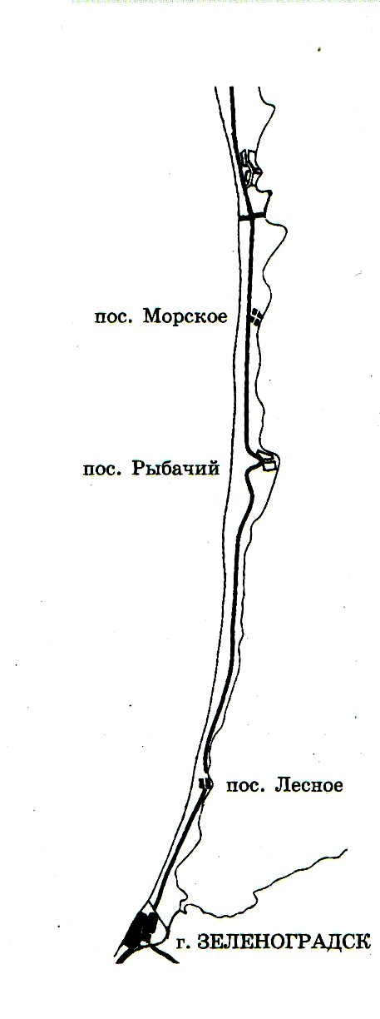
Приют и дом
для птичьих стай,
как дар,
коса эта хранима.
Прекрасный,
вечно юный край!
Здесь всё, как мир,
неповторимо.

Slide 3
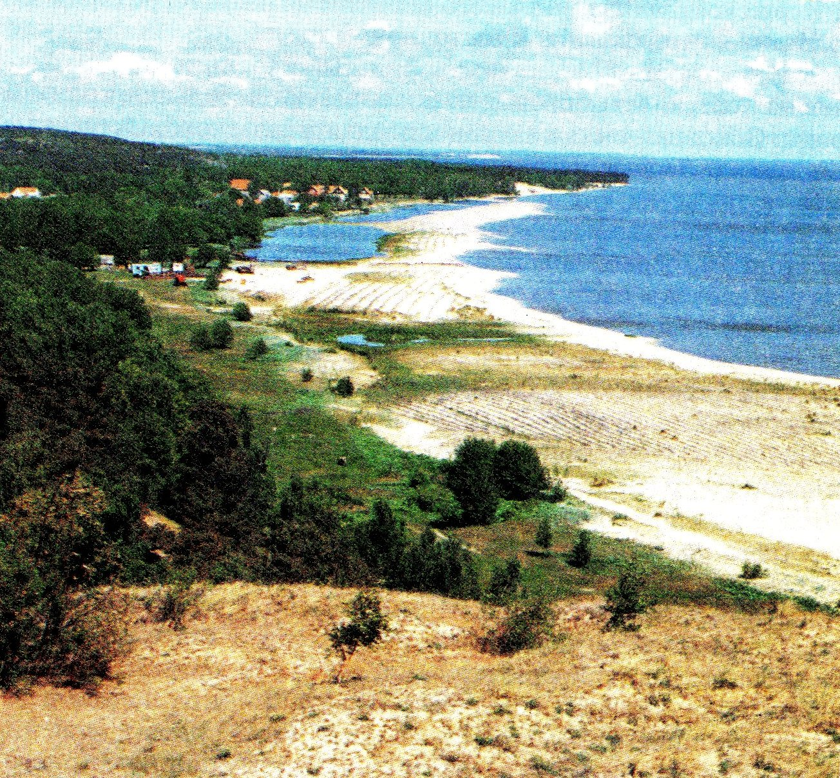
Куршская коса – уникальное явление природы, с неповторимыми ландшафтами, особым растительным миром, своеобразным микроклиматом и удивительным творением моря и ветра – дюнами.

Slide 4
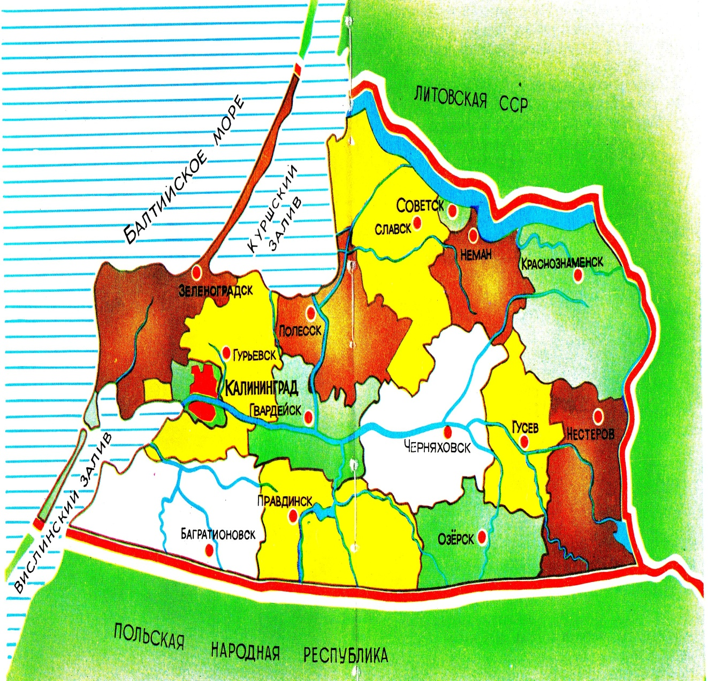
Почти на 100 км от города Зеленоградска до литовского города Клайпеды протянулась Куршская коса и отгородила от Балтийского моря залив. Море и ветер трудились над созданием этой узенькой полоски земли.

Slide 5
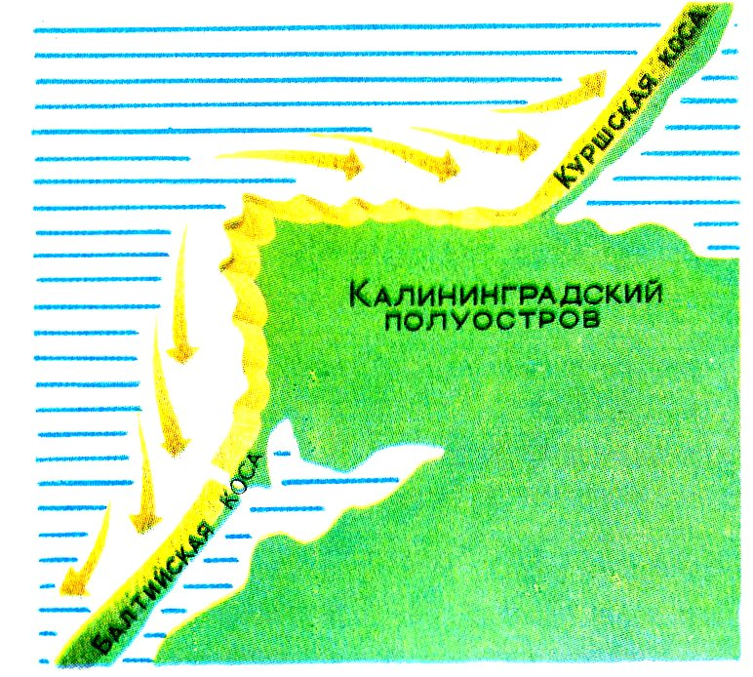
Но как же образовалась коса на самом деле? Что говорят учёные?
На северном побережье Калининградского полуострова – у Светлогорска, Отрадного и Пионерского берег моря высокий и обрывистый. С очень давних времён и до наших дней разрушают его морские волны. Всё, что падает с обрыва, попадает в воду, тут же подхватывается береговым течением. А течения эти направлены в сторону Куршской косы. Когда-то на месте косы в море были лишь небольшие островки и мели. Отмели росли и постепенно поднимались над водой, превращаясь в острова. Со временем острова соединились между собой. Так образовалась коса.

Slide 6
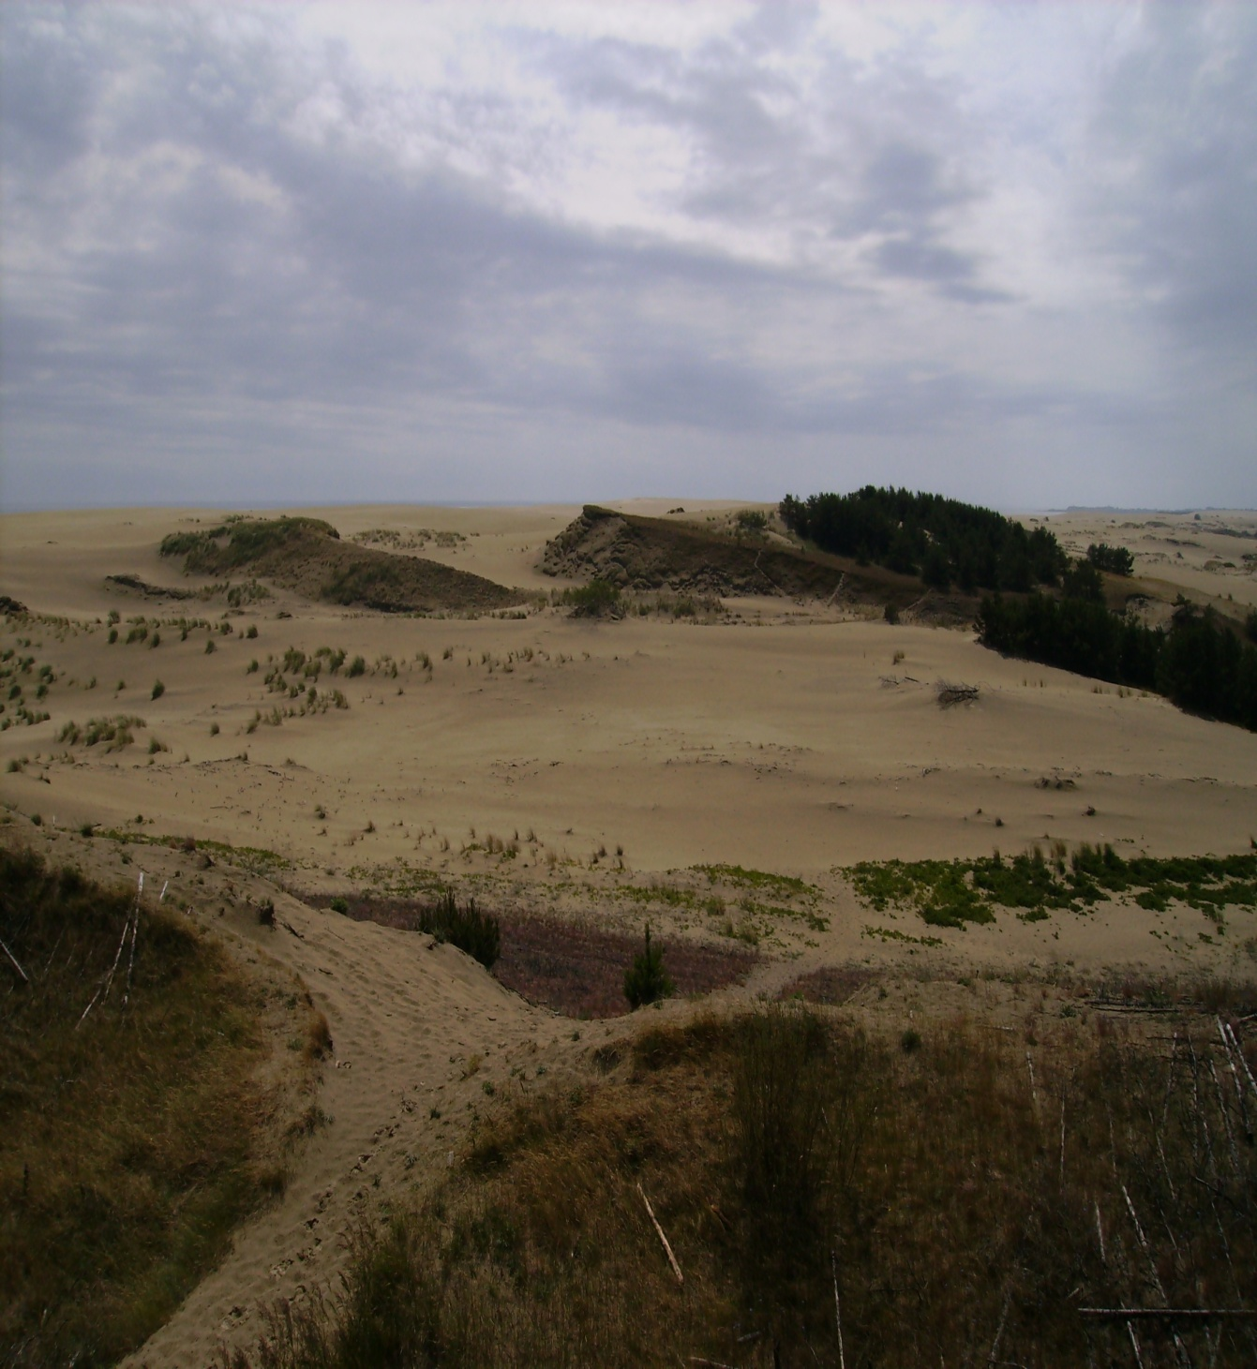
Пришёл ты сюда и стоишь восхищённый
Безбрежностью моря и дюн белизной…
Чарует.
Ты в дюнах стоишь, восхищённый,
Ведут хороводы песчаные волны.
А ветер их кружит,
Вздымает, несёт…

Slide 7
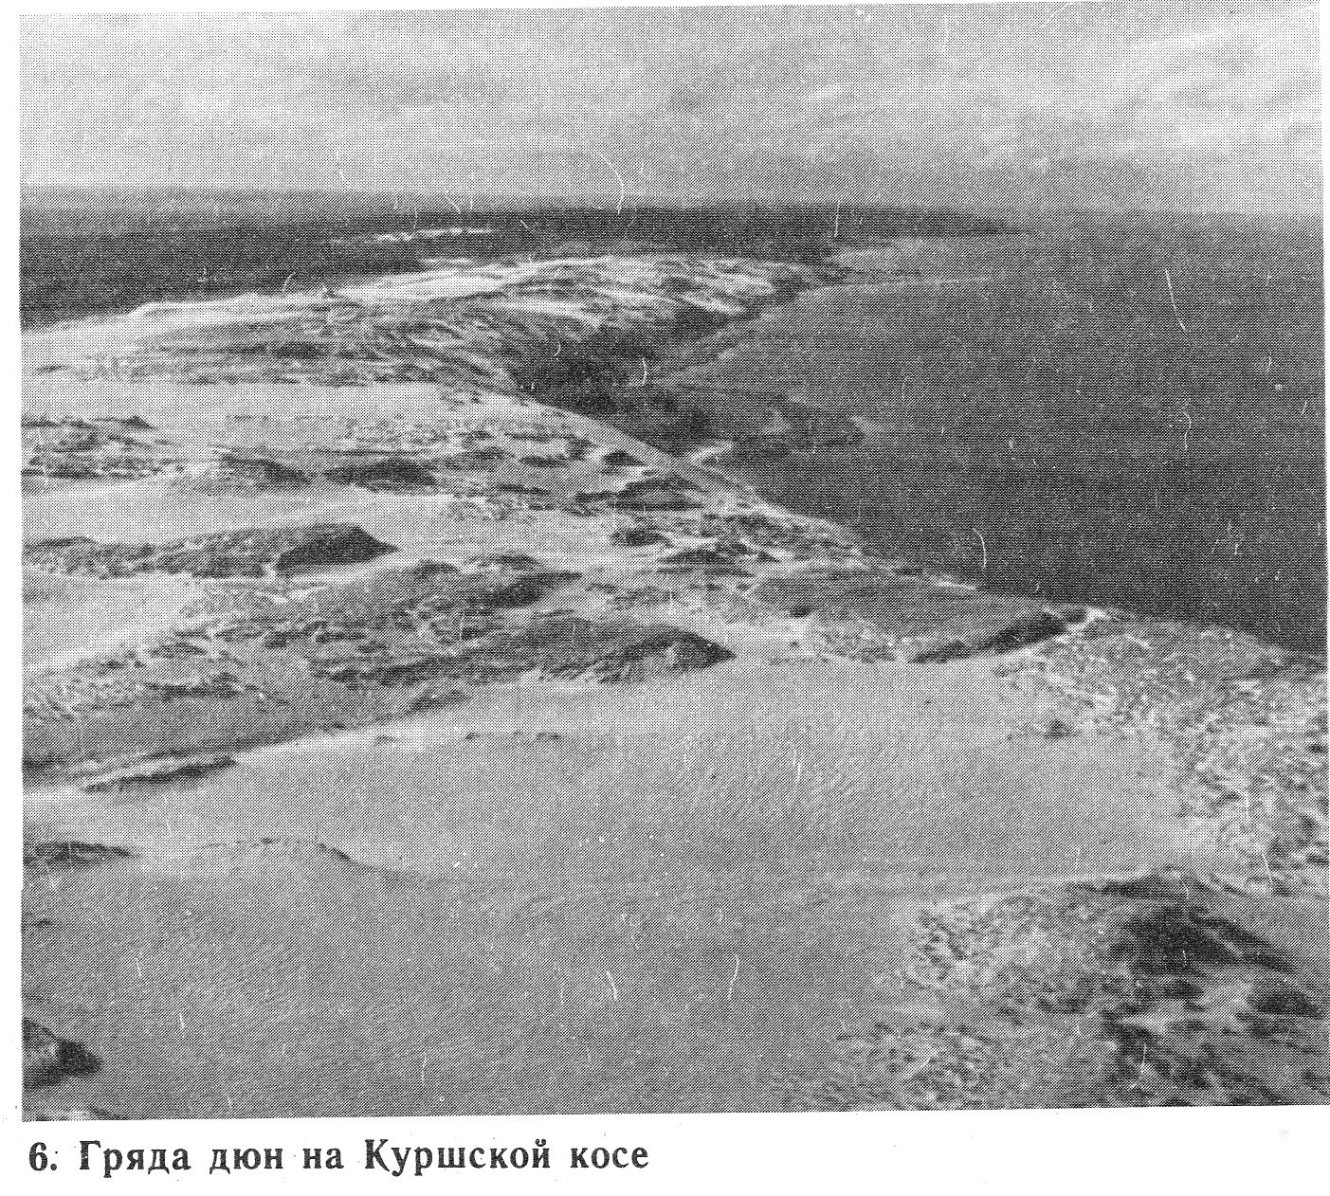
Гряда дюн на Куршской косе

Slide 8
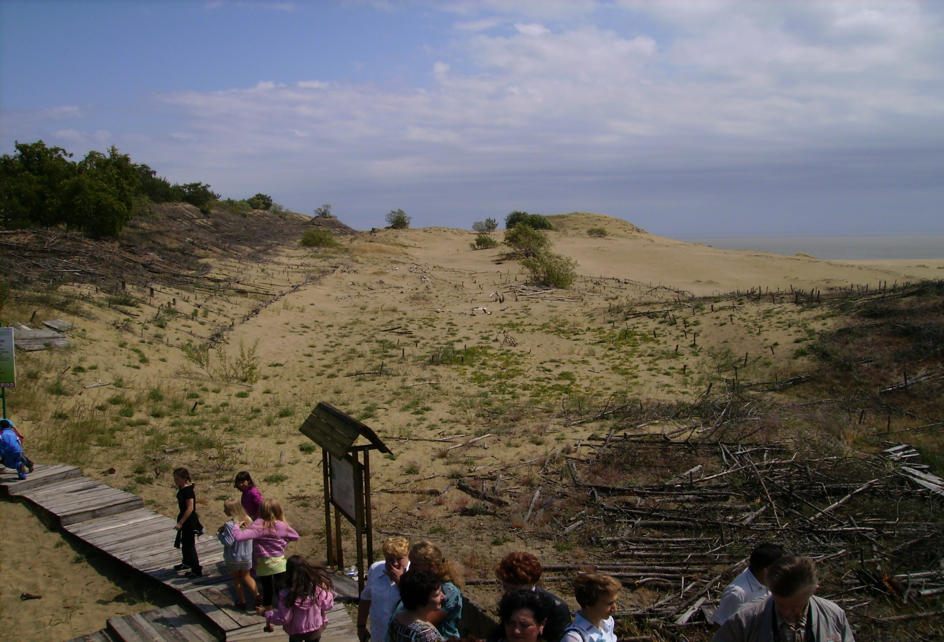

Slide 9
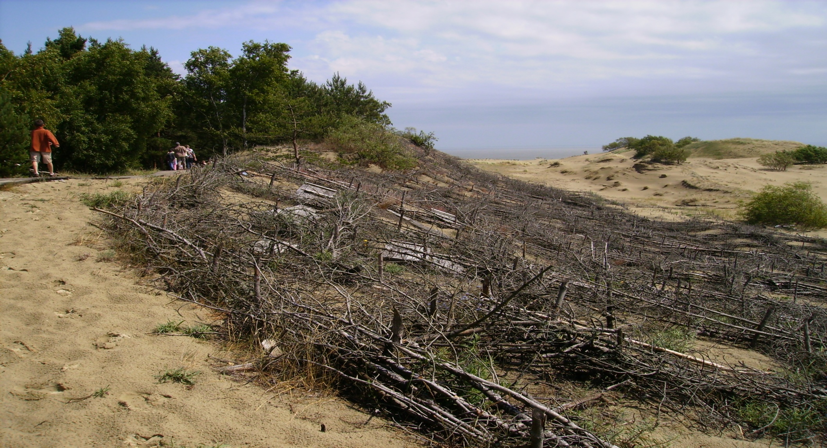
Невысокие заборчики из тростника и хвороста задерживают песок, не дают ему свободно перемещаться по склонам, а травы-песколюбы в этом большие помощники. Их корни скрепляют почву. Нелёгкий это труд– усмирять подвижные пески.

Slide 10
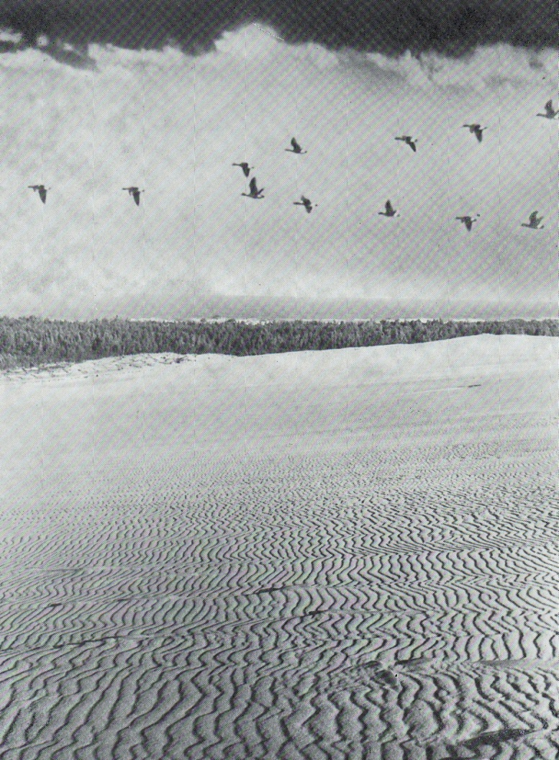
На Куршской косе в посёлке Рыбачьем находится специальная станция, где живут и работают интересные люди, занимающиеся изучением птиц – орнитологи. В весеннюю и осеннюю пору над этим местом пролетает птиц во много раз больше… чем над любой другой территорией на Земле!

Slide 11
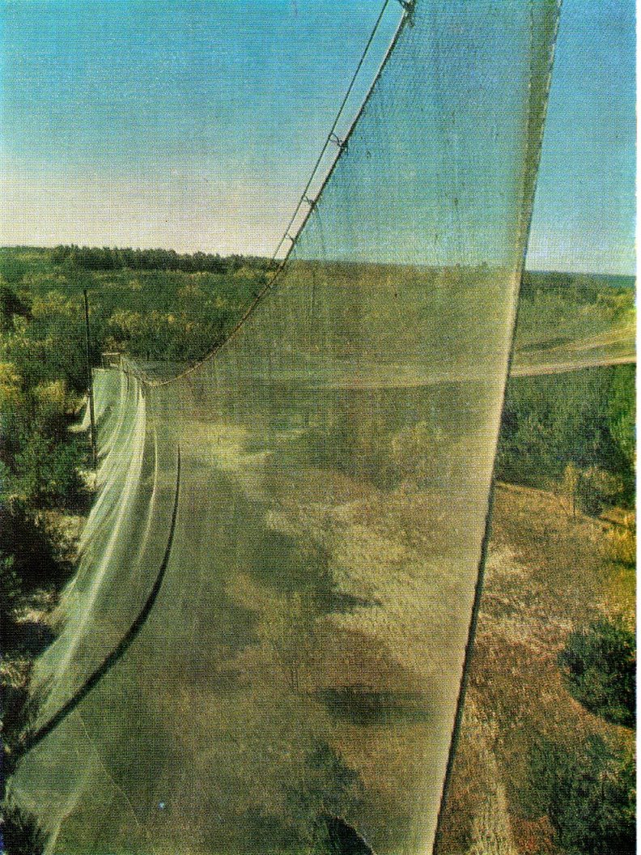
В самом узком месте косы поставлена ловушка – огромная сеть, величиной с трёхэтажный дом.

Slide 12
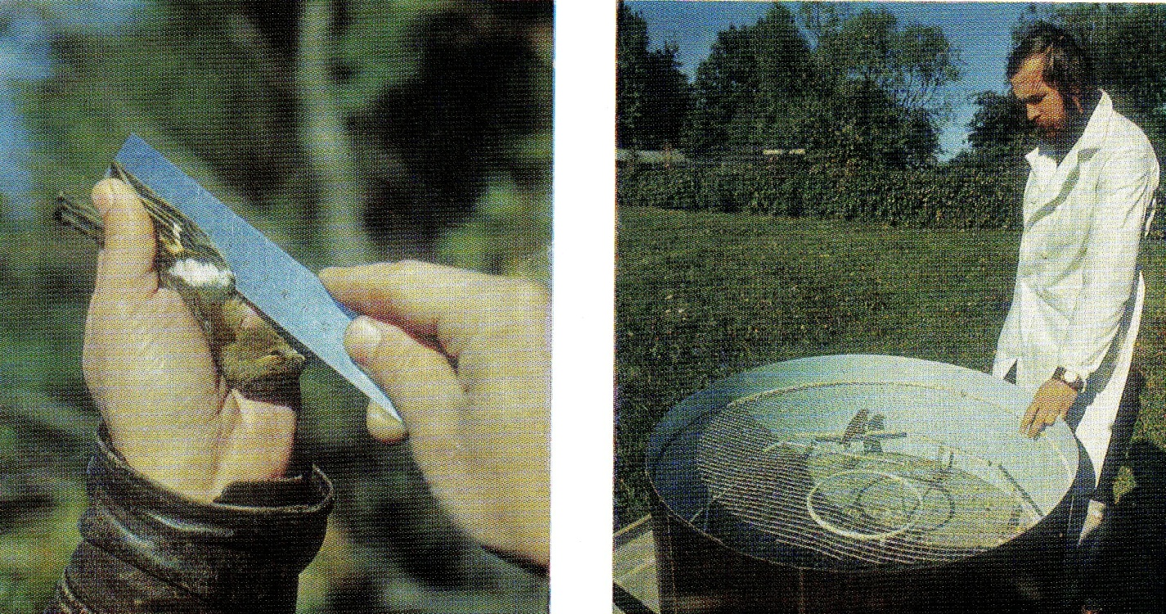
Птиц , попавших в ловушку, тщательно изучают. Определяют их вид, пол, возраст, взвешивают на специальных весах и все сведения заносятся в специальный журнал.

Slide 13
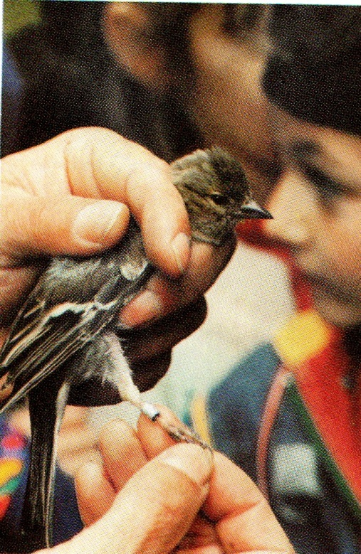
Кольцевание птиц
Птице на лапку надевают кольцо с номером и надписью «Москва». В Москве находится центр кольцевания птиц. Туда и должен сообщить каждый, кто найдёт или поймает окольцованную птицу, место отлова и номер кольца. Чем больше таких сведений, тем скорее удастся орнитологам разгадать тайны птичьих перелётов.

Slide 14
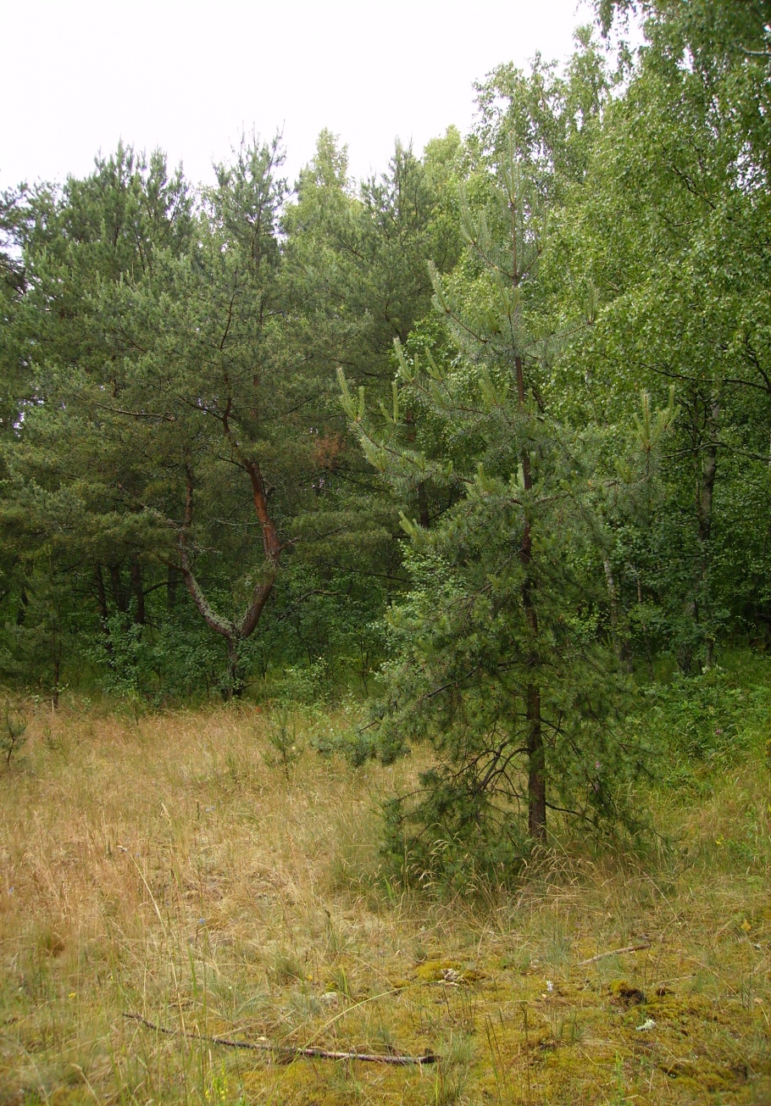
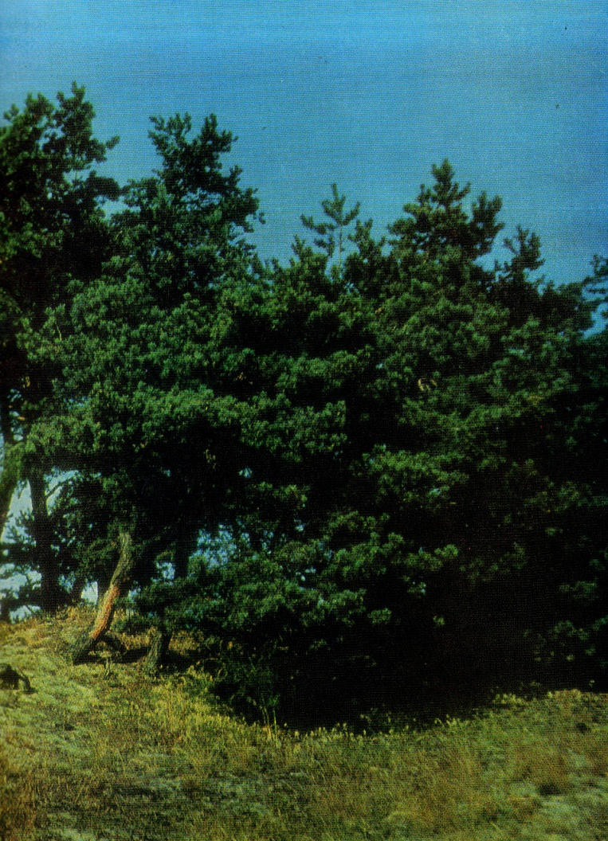
Пейзажи косы

Slide 15
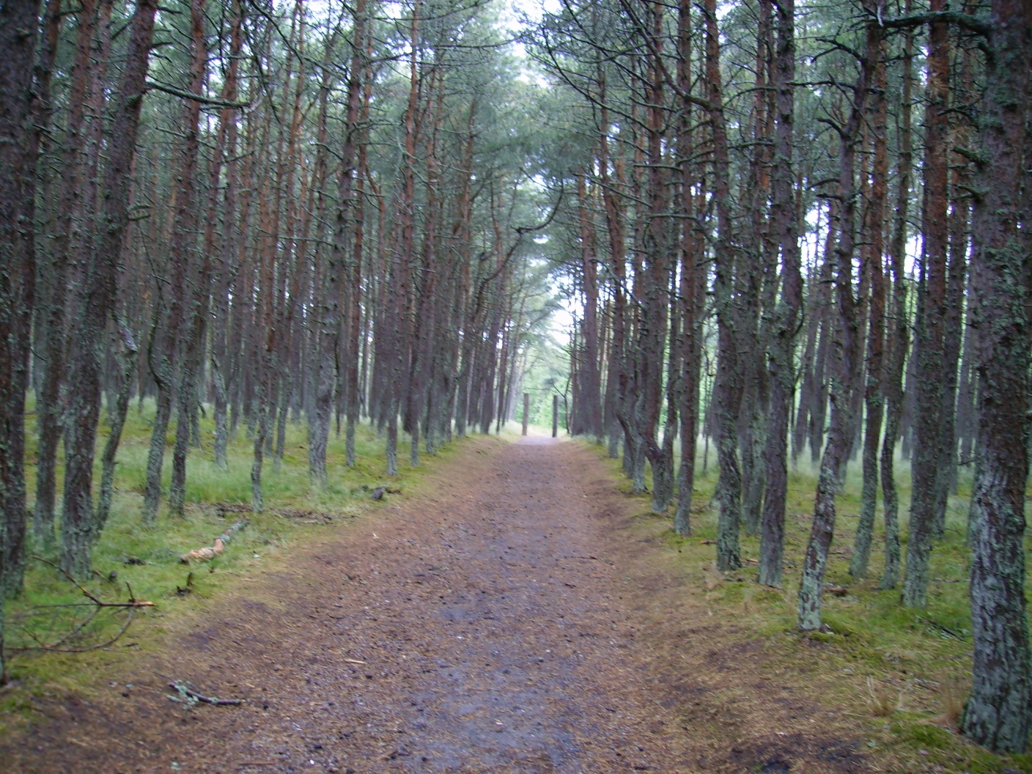

Slide 16
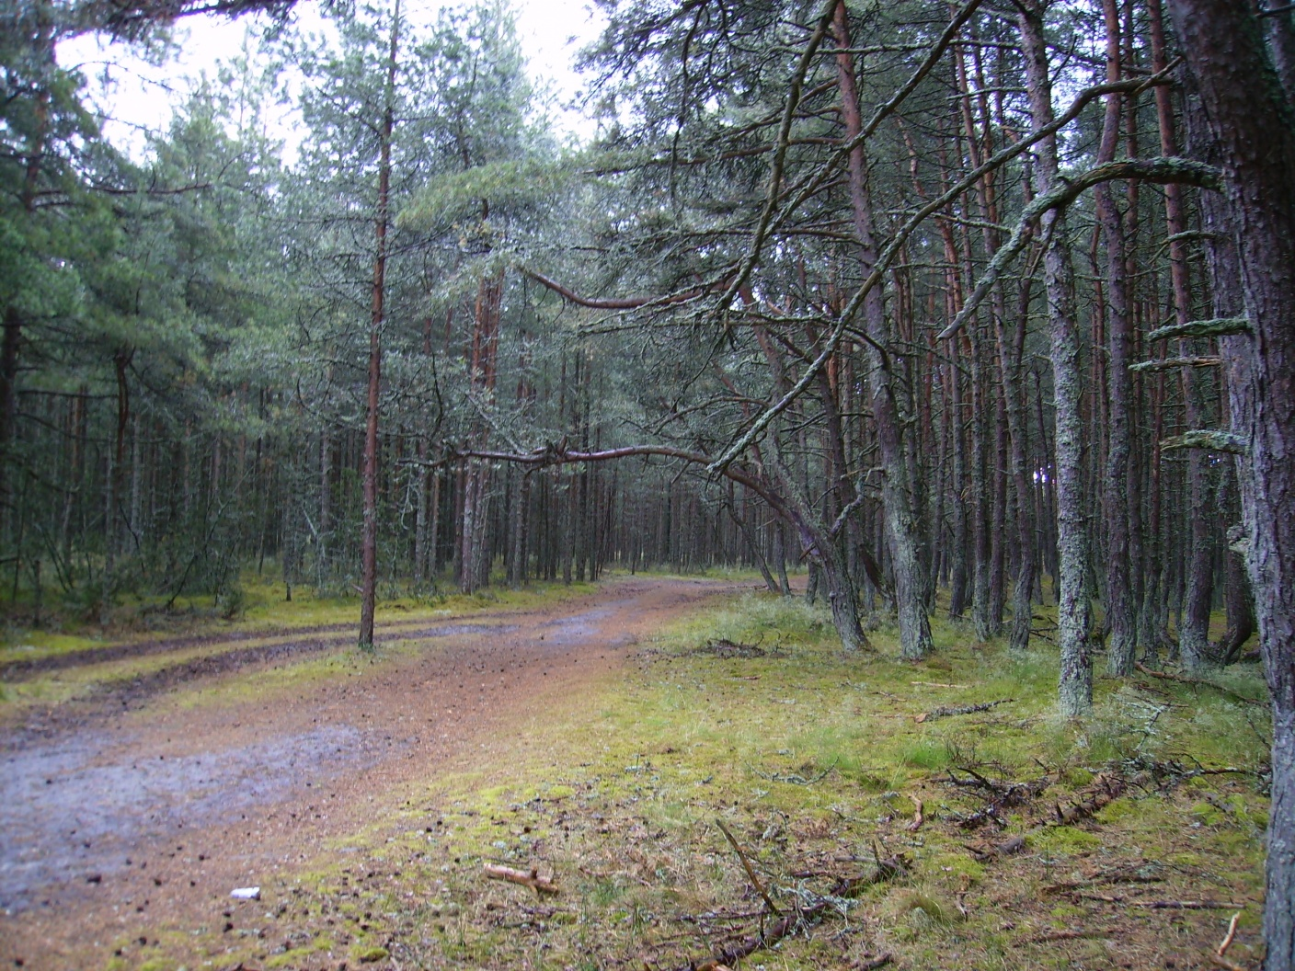

Slide 17
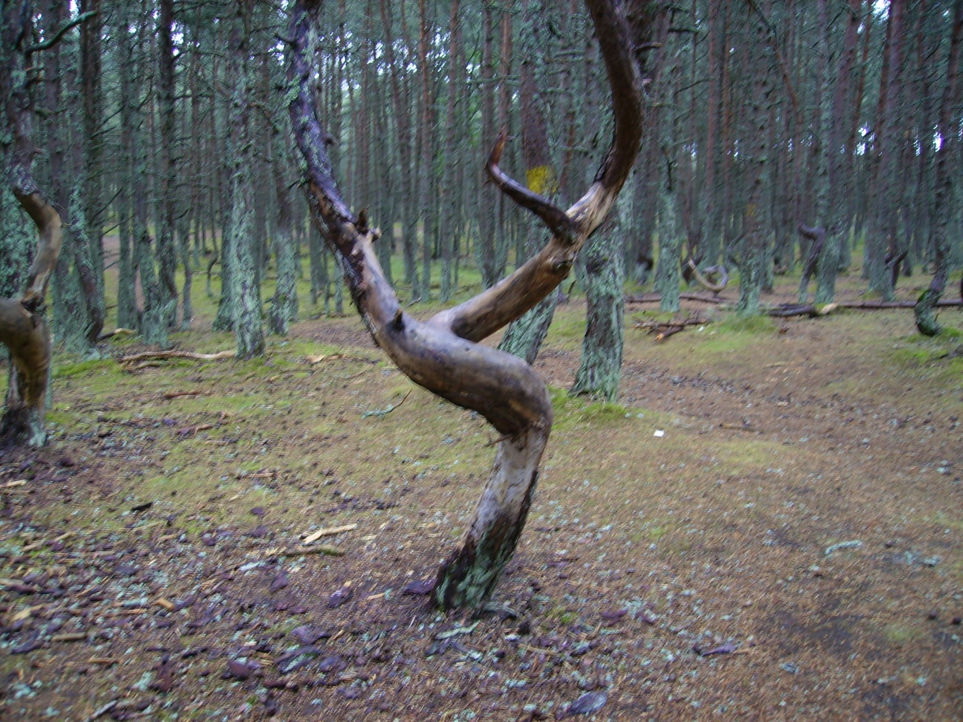
Танцующий лес

Slide 18
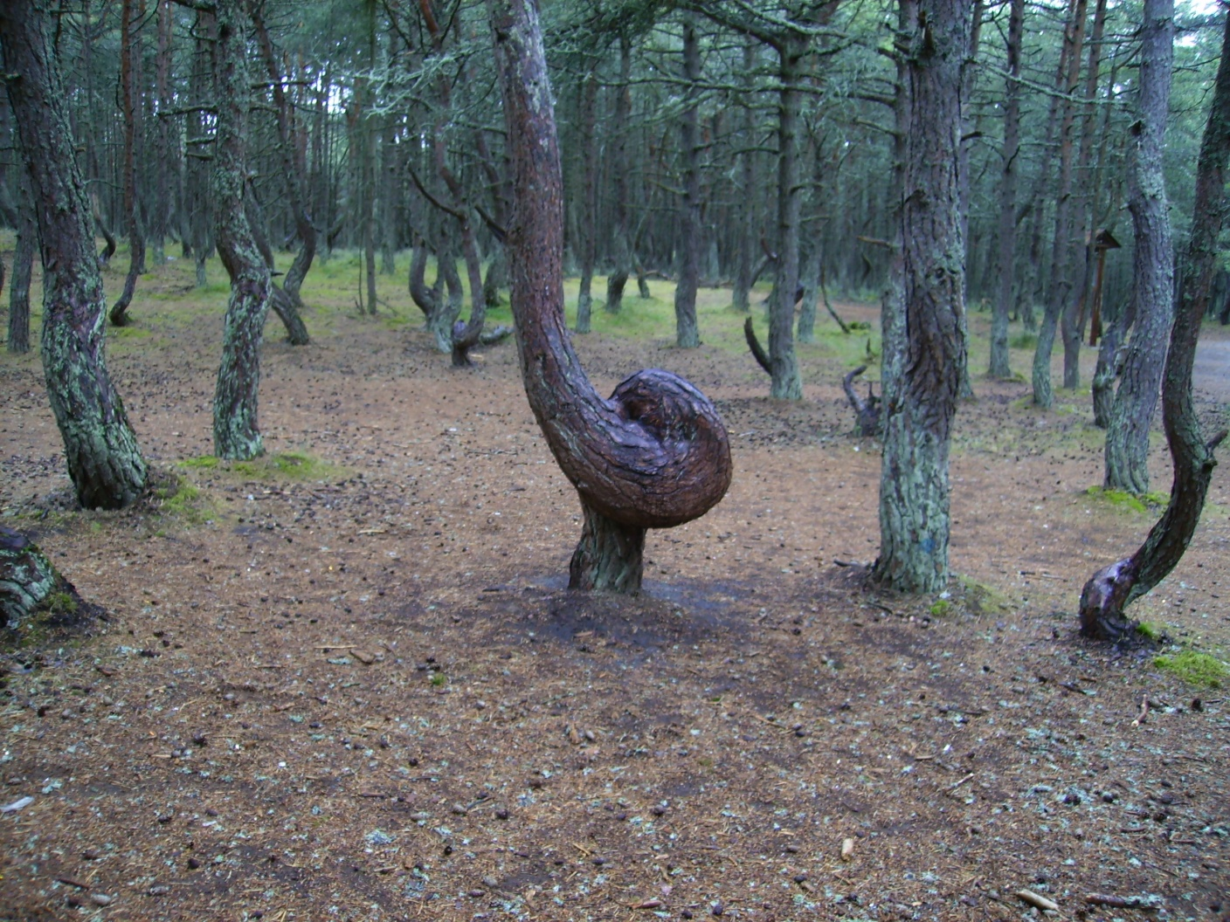
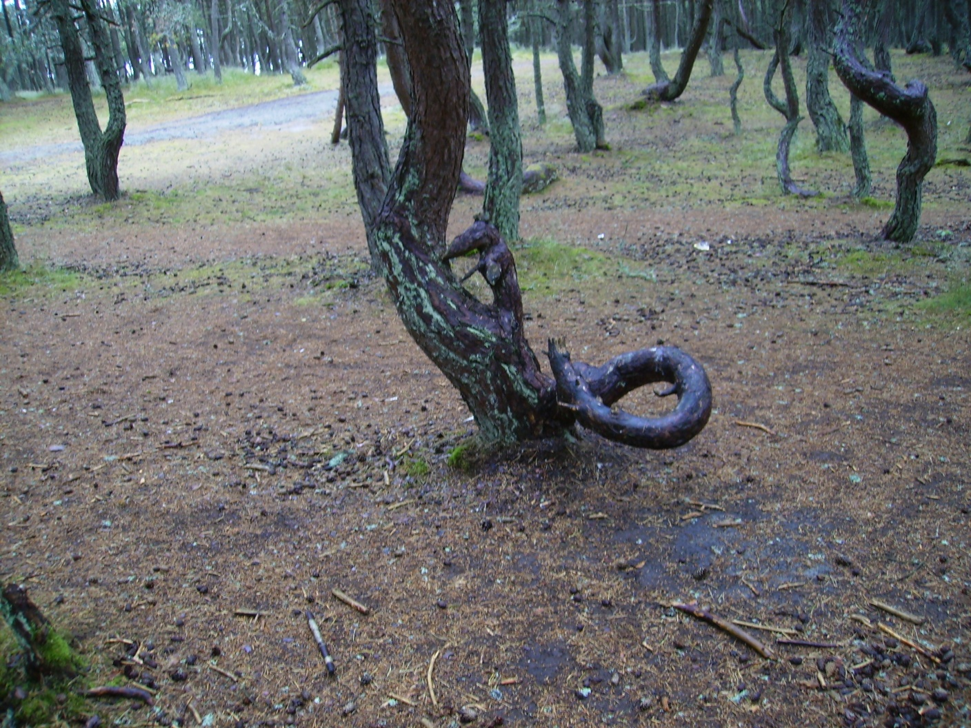

Slide 20
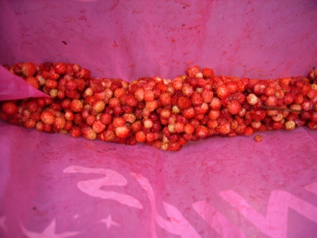
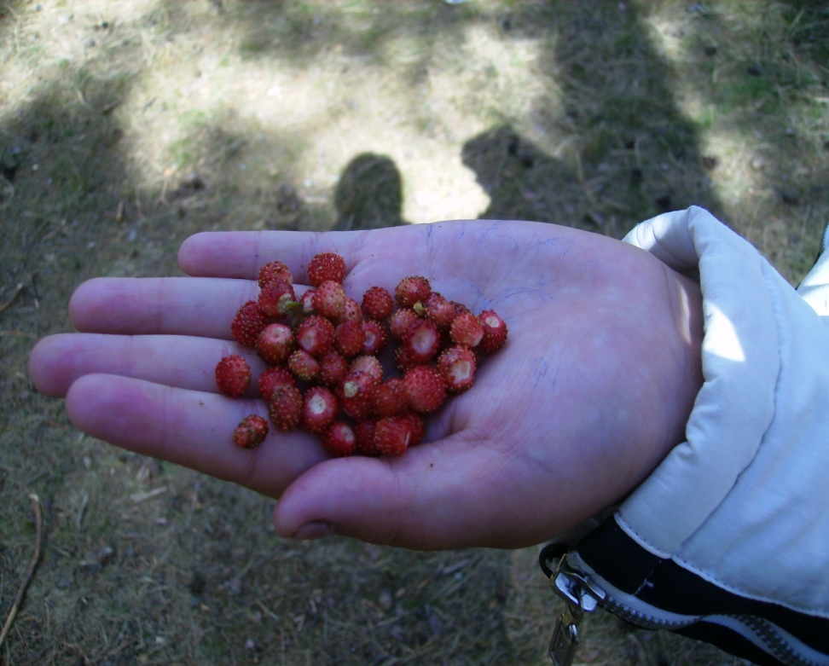
Дары природы
На припёке у пеньков Много тонких стебельков.
Каждый тонкий стебелёк
Держит алый огонёк.
Разгибаем стебельки –
Собираем огоньки

Slide 21
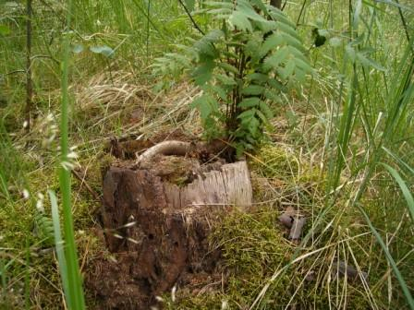
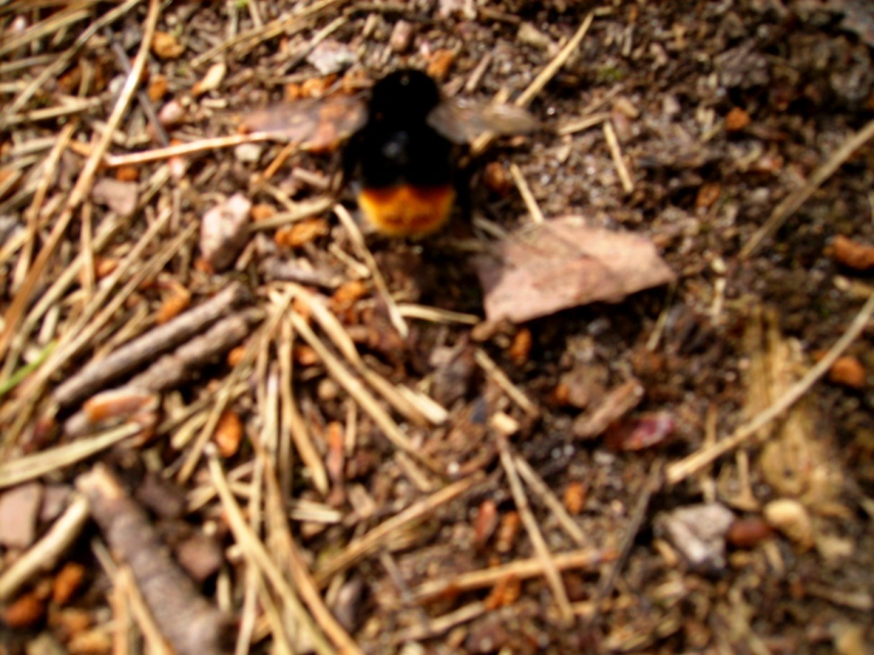
Береги природу!
Человек, будь добрым и бережливым!

